Slide 1
Clasificación de defectos en PCB
mediante Visión por Computador
Comparación de 5 enfoques metodológicos: de características manuales a deep learning con fine-tuning
Jorge Miguel Ortega Anillo
Universidad del Norte · Ingeniería Electrónica

Slide 2
INTRODUCCIÓN
Motivación: ¿por qué automatizar la inspección de PCB?
● El control de calidad en manufactura electrónica depende de detectar defectos antes del ensamblaje final
● Un defecto no detectado (un circuito abierto, un cortocircuito) causa fallas funcionales del producto terminado
● La inspección visual manual es lenta, no escala con los volúmenes de producción y es propensa a error humano
● La inspección óptica automática (AOI) basada en visión por computador es el estándar industrial hacia el que se avanza
PCB · Visión por Computador
Jorge Miguel Ortega Anillo · Universidad del Norte

Slide 3
INTRODUCCIÓN
Los 6 tipos de defecto
FALTA COBRE
SOBRA COBRE
Orificio faltante (missing_hole)
Falta un taladro/vía donde el diseño lo especifica
Cortocircuito (short)
Un puente de cobre indebido conecta dos pistas
Mordedura de ratón (mouse_bite)
Muescas en el borde de una pista, como mordisqueada
Espuela (spur)
Apéndice de cobre que sobresale sin conectar con nada
Circuito abierto (open_circuit)
Una pista de cobre queda interrumpida
Cobre espurio (spurious_copper)
Isla de cobre aislada, resto de un error de grabado
PCB · Visión por Computador
Jorge Miguel Ortega Anillo · Universidad del Norte

Slide 4
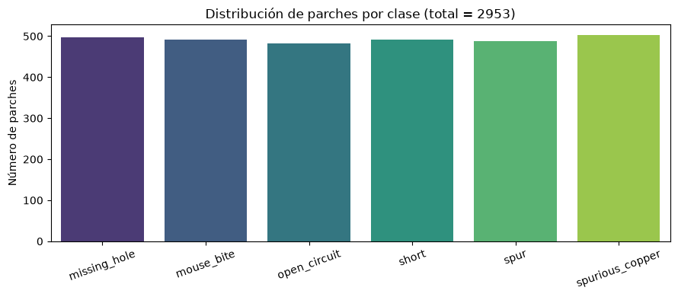
DATOS
Dataset: PKU-Market-PCB
● Huang & Wei (2019) — PKU-Market-PCB
● 693 placas, 2953 defectos anotados (Pascal VOC / XML)
● Defectos sintéticos: insertados digitalmente sobre fotografías de placas reales, capturadas con un sistema similar a un AOI industrial
● Dataset razonablemente balanceado entre las 6 clases
PCB · Visión por Computador
Jorge Miguel Ortega Anillo · Universidad del Norte

Slide 5
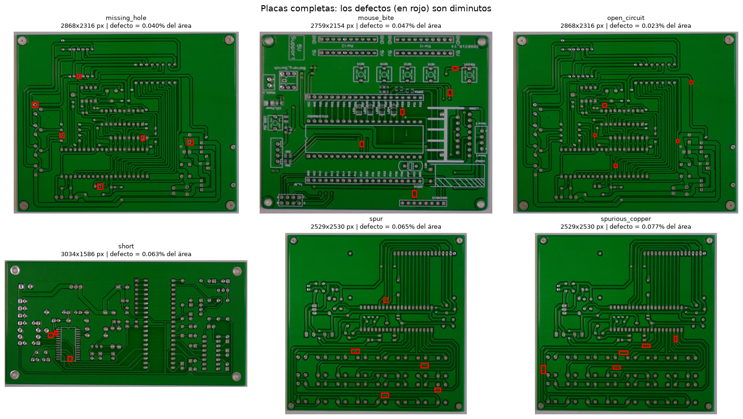
METODOLOGÍA
El problema del tamaño
● Cada defecto ocupa apenas ~0.07% del área de la placa
● Varias clases comparten exactamente la misma plantilla de placa
● Clasificar la imagen completa llevaría al modelo a memorizar diseños, no a detectar defectos (shortcut learning)
PCB · Visión por Computador
Jorge Miguel Ortega Anillo · Universidad del Norte

Slide 6
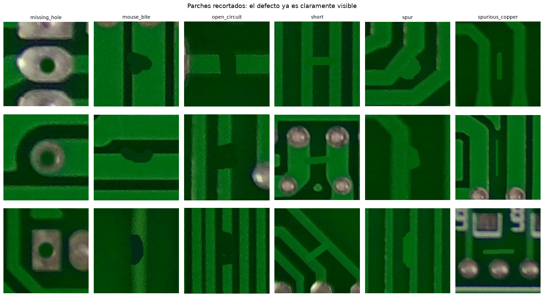
METODOLOGÍA
Solución: clasificación por parches
● Ventana cuadrada centrada en cada defecto, margen de 1.8× su lado mayor
● 693 placas → 2953 parches: el defecto pasa a ser la señal dominante
● El margen deja contexto de cobre/sustrato alrededor sin diluir la señal del defecto
PCB · Visión por Computador
Jorge Miguel Ortega Anillo · Universidad del Norte

Slide 7
METODOLOGÍA
Evitando la fuga de datos
● Cada placa aporta entre 3 y 5 parches (varios defectos por placa)
● Un split aleatorio por parche dejaría fragmentos de la misma placa en train y test — fuga de datos
● Solución: GroupShuffleSplit agrupado por placa (groups='placa')
● Resultado: 2078 train / 433 val / 442 test, verificado sin placas compartidas
PCB · Visión por Computador
Jorge Miguel Ortega Anillo · Universidad del Norte

Slide 8
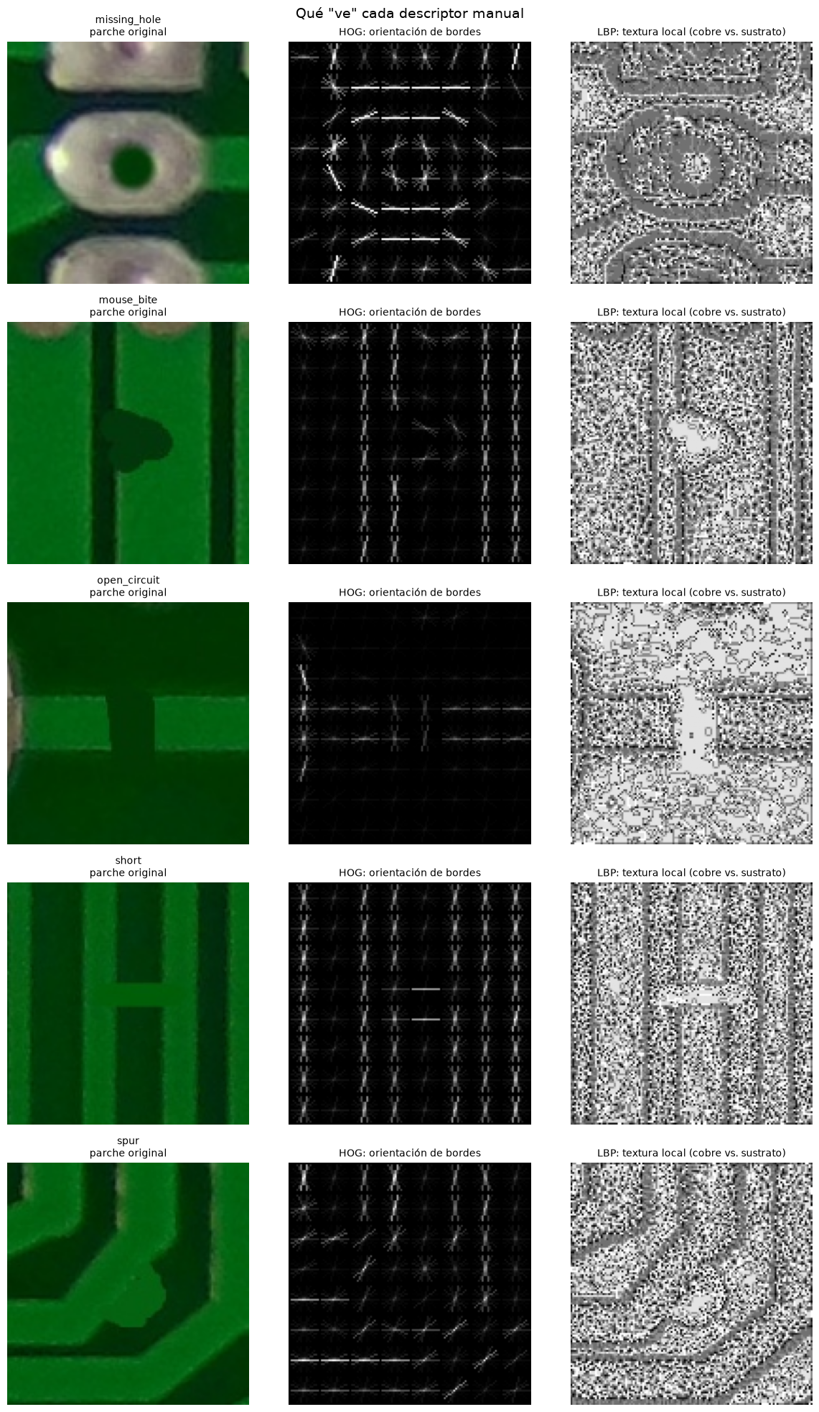
PIPELINE 1
Qué “ve” cada descriptor manual
● HOG: orientación de los bordes — resalta la dirección de las pistas de cobre
● LBP: textura local píxel a píxel — cobre liso vs. bordes irregulares
● Vector final: HOG + LBP + 7 descriptores geométricos = 1781 valores
PCB · Visión por Computador
Jorge Miguel Ortega Anillo · Universidad del Norte

Slide 9
RESUMEN
Los 5 pipelines, de manual a automático
P1
Manual
+ SVM/RF
P2
Manual
+ MLP
P3
Features ResNet50
+ SVM/RF
P4
ResNet50
end-to-end
(congelada)
P5
ResNet50
fine-tuning
(conv5_x)
→
→
→
→
Más manual e interpretable
Más automático
● Pipelines 1–3: el backbone de ResNet50, cuando se usa, permanece congelado
● Pipeline 4 responde al requisito del ejercicio (pesos preentrenados congelados)
● Pipeline 5 es un experimento adicional: fine-tuning parcial, no reemplaza al Pipeline 4
PCB · Visión por Computador
Jorge Miguel Ortega Anillo · Universidad del Norte

Slide 10
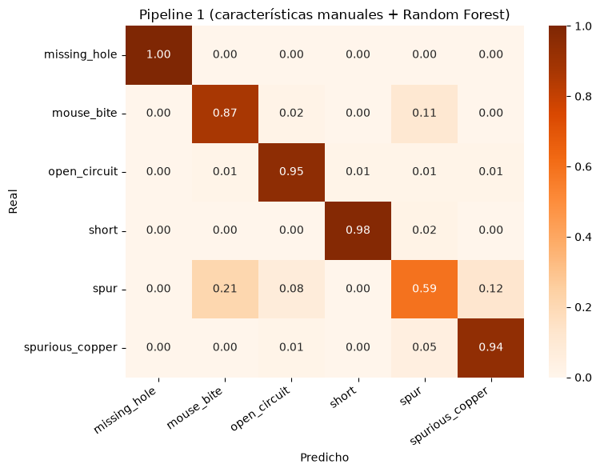
PIPELINE 1 · MANUAL
Pipeline 1 — Manual + Machine Learning clásico
● Modelo: Random Forest
● F1-macro = 0.884 · Accuracy = 89.8%
● Destaca en missing_hole (F1 = 1.00, recall = 1.00)
● Más débil en spur (F1 = 0.66, recall = 0.59)
PCB · Visión por Computador
Jorge Miguel Ortega Anillo · Universidad del Norte

Slide 11
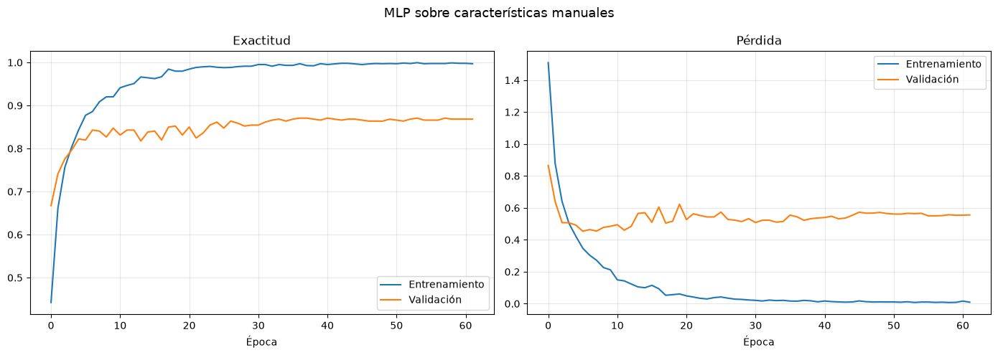
PIPELINE 2 · MANUAL
Pipeline 2 — Manual + Red Neuronal (MLP)
● Modelo: MLP 256→128→64→6
● F1-macro = 0.842 · Accuracy = 85.3%
● Destaca en missing_hole (F1 = 1.00, recall = 1.00)
● Más débil en spur (F1 = 0.64, recall = 0.67)
PCB · Visión por Computador
Jorge Miguel Ortega Anillo · Universidad del Norte

Slide 12
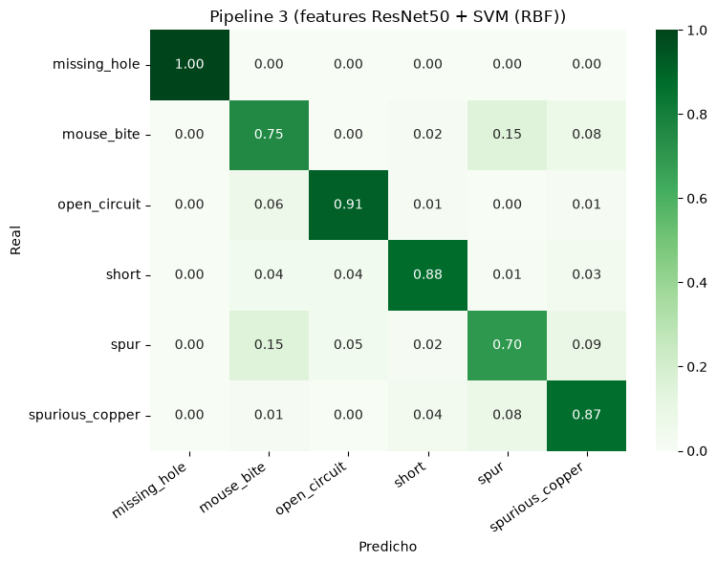
PIPELINE 3 · DEEP LEARNING
Pipeline 3 — Features ResNet50 (congelada) + ML
● Modelo: SVM (RBF)
● F1-macro = 0.850 · Accuracy = 85.8%
● Destaca en missing_hole (F1 = 1.00, recall = 1.00)
● Más débil en mouse_bite (F1 = 0.71, recall = 0.75)
PCB · Visión por Computador
Jorge Miguel Ortega Anillo · Universidad del Norte

Slide 13
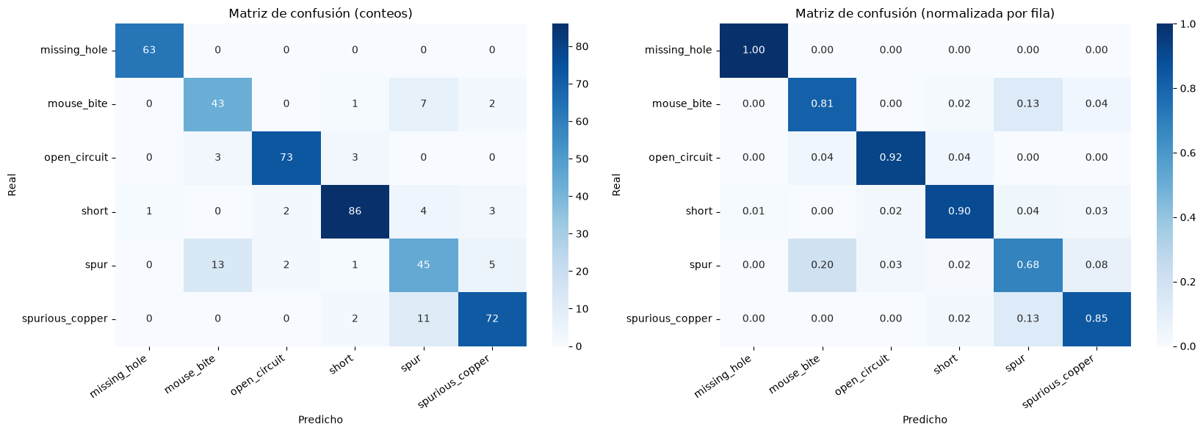
PIPELINE 4 · DEEP LEARNING
Pipeline 4 — ResNet50 end-to-end (pesos congelados)
● Modelo: Cabeza densa entrenable
● F1-macro = 0.858 · Accuracy = 86.4%
● Destaca en missing_hole (F1 = 0.99, recall = 1.00)
● Más débil en spur (F1 = 0.68, recall = 0.68)
PCB · Visión por Computador
Jorge Miguel Ortega Anillo · Universidad del Norte

Slide 14
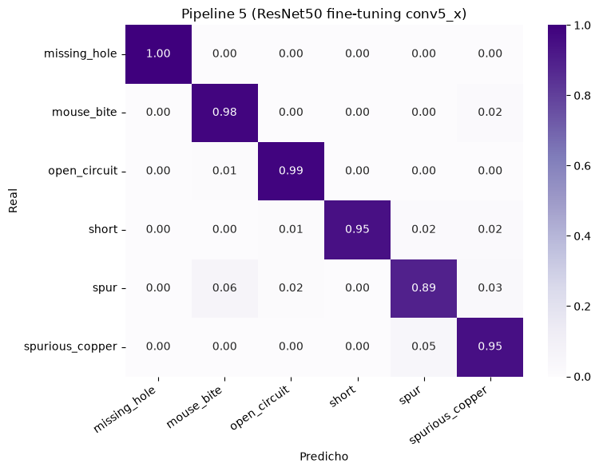
PIPELINE 5 · EXPERIMENTO ADICIONAL
Pipeline 5 — ResNet50 con fine-tuning parcial (experimento adicional)
● Modelo: Fine-tuning conv5_x (lr=1e-5)
● Parámetros entrenables: 526,086 (P4) → 15,502,086 (64% del modelo)
● F1-macro = 0.958 · Accuracy = 95.9%
● Destaca en missing_hole (F1 = 1.00, recall = 1.00)
● Más débil en spur (F1 = 0.90, recall = 0.89)
PCB · Visión por Computador
Jorge Miguel Ortega Anillo · Universidad del Norte

Slide 15
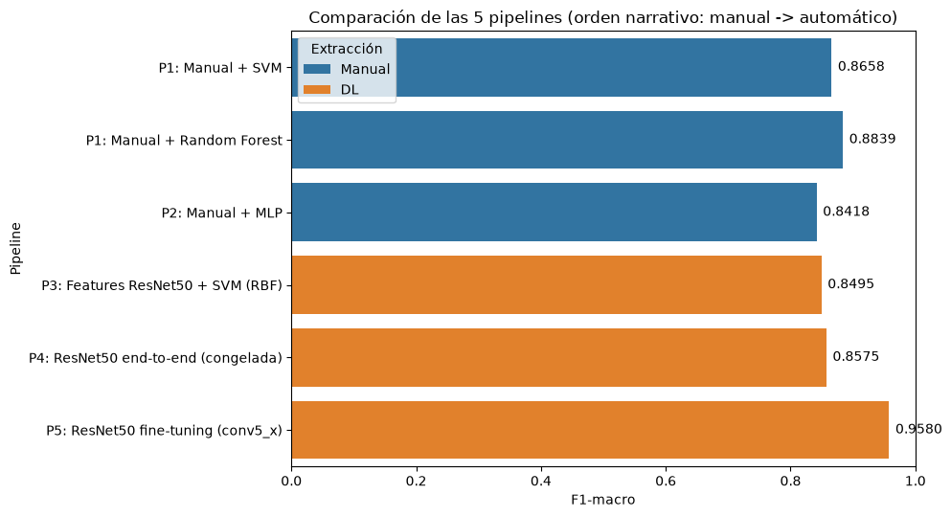
RESULTADOS
Comparación final de las 5 pipelines
Pipeline | F1-macro
ResNet50 fine-tuning (conv5_x) | 0.9580
Manual + Random Forest | 0.8839
Manual + SVM | 0.8658
ResNet50 end-to-end (congelada) | 0.8575
Features ResNet50 + SVM (RBF) | 0.8495
Manual + MLP | 0.8418
PCB · Visión por Computador
Jorge Miguel Ortega Anillo · Universidad del Norte

Slide 16
RESULTADOS
Hallazgos principales
● Con pesos CONGELADOS, las características manuales superan a ResNet50: el desajuste de dominio pesa más que el tamaño del modelo (ImageNet = objetos naturales, PCB = geometría sintética)
● El fine-tuning parcial (Pipeline 5) revierte esto y alcanza F1-macro = 0.958, muy por encima de todos los demás — refuerza la hipótesis: el problema no era ResNet50, era tenerla congelada
● missing_hole se clasifica perfecto en todos los enfoques: ausencia total de material, firma geométrica inconfundible
● spur es el cuello de botella en los enfoques congelados, confundido con mouse_bite — ambos son variaciones sutiles del borde de una pista de cobre
PCB · Visión por Computador
Jorge Miguel Ortega Anillo · Universidad del Norte

Slide 17
CIERRE
Limitaciones y trabajo futuro
● Defectos sintéticos (insertados digitalmente), no defectos reales de línea de producción
● La ambigüedad spur / mouse_bite persiste, en menor medida, incluso en el mejor enfoque
● Más contexto en el recorte del parche (margen mayor que 1.8×)
● Detección de objetos en vez de clasificación (localizar el defecto, no solo tipificarlo)
● Comparación pixel a pixel contra una plantilla de referencia sin defectos
PCB · Visión por Computador
Jorge Miguel Ortega Anillo · Universidad del Norte

Slide 18
En dominios de inspección industrial alejados de ImageNet, un enfoque de características manuales bien diseñadas es un baseline obligatorio antes de asumir que “más deep learning” es mejor.
Gracias — preguntas

